Slide 1
Bài tập:
Hãy điền từ hoặc cụm từ thích hợp vào chỗ trống trong các câu sau:
Đường trung tuyến của tam giác là đoạn thẳng nối từ
… của tam giác tới ……………………………
đỉnh
trung điểm cạnh đối diện.
cùng đi qua một điểm
2. Ba đường trung tuyến của tam giác ……….......
điểm đó được gọi là …………………………
trọng tâm của tam giác
3. Trọng tâm của tam giác cách mỗi đỉnh một khoảng bằng
….. độ dài đường trung tuyến………………
đi qua đỉnh ấy.

Slide 2
Bài tập:
Cho hình vẽ, điền số thích hợp vào chỗ trống:
MG = ….MR;
GR = ….MR;
NG = …GS
M
S
G
N
R
P

Slide 3
Cách xác định trọng tâm G của tam giác ABC
A
A
F
E
G
G
B
C
B
C
D

Slide 4
TIẾT 40 : SỰ ĐỒNG QUY CỦA BA ĐƯỜNG TRUNG TUYẾN,
BA ĐƯỜNG PHÂN GIÁC TRONG MỘT TAM GIÁC (Tiết 2)
2. Sự đồng quy ba đường phân giác trong tam giác:
A
Tia phân giác AD cắt cạnh BC tại điểm D thì đoạn thẳng AD gọi là đường phân giác của tam giác ABC
B
C
D

Slide 5
?
Mỗi tam giác có mấy đường phân giác?
Trả lời:
Mỗi tam giác có 3 đường phân giác.
(Vì từ mỗi đỉnh của tam giác, ta kẻ được 1 đường phân giác của tam giác nên mỗi tam giác có 3 đường phân giác).
Định lí 2:
Ba đường phân giác của một tam giác đồng quy tại một điểm. Điểm này cách đều ba cạnh của tam giác đó.
Em hãy vẽ 3 đường phân giác trong một tam giác?

Slide 6
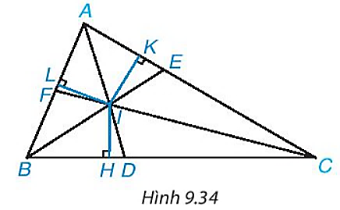
Trong tam giác ABC, các đường phân giác AD, BE, CF đồng quy tại I và IH = IK = IL.

Slide 7
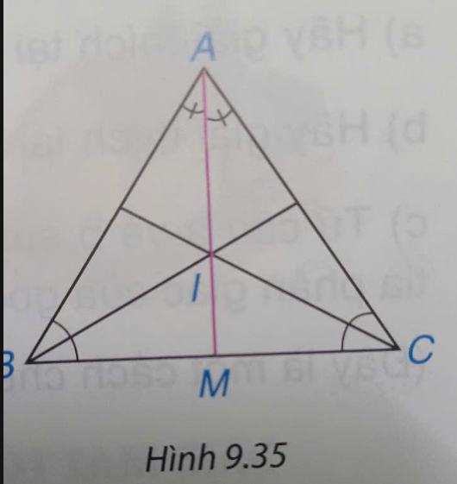
Ví dụ 2: Chứng minh rằng trong tam giác ABC cân tại A, giao điểm của ba đường phân giác nằm trên đường trung tuyến xuất phát từ đỉnh A ( H.9.35)

Slide 8
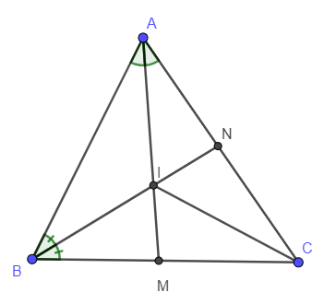
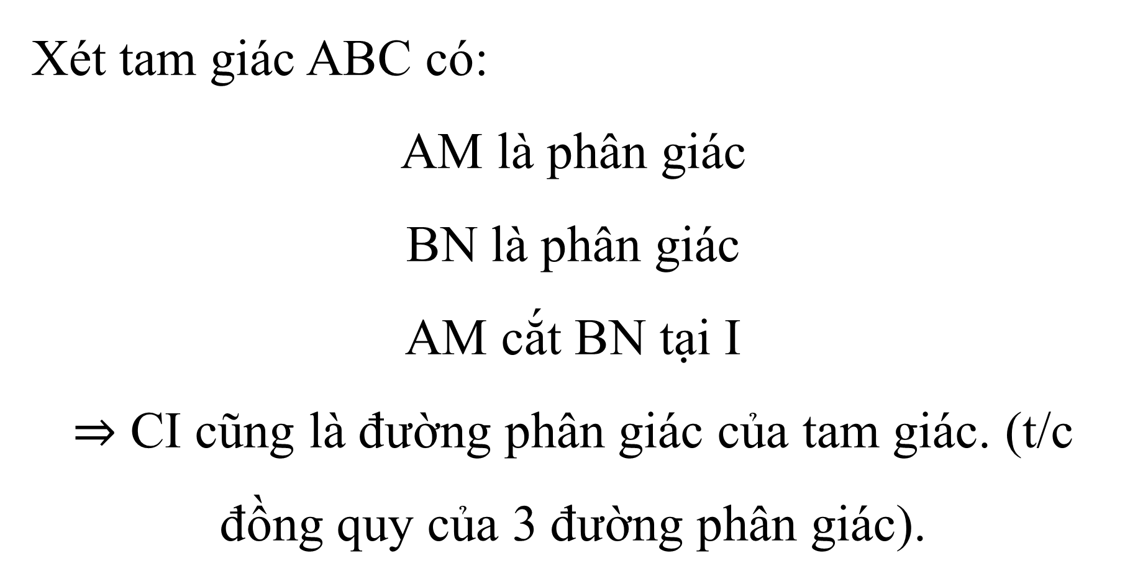
LUYỆN TẬP 2
Cho tam giác ABC có hai đường phân giác AM, BN cắt nhau tại điểm I. Hỏi CI có là đường phân giác của góc C không ?
Giải
Xét tam giác ABC có:
AM là phân giác
BN là phân giác
AM cắt BN tại I
$⇒$ CI cũng là đường phân giác của tam giác. (t/c đồng quy của 3 đường phân giác).

Slide 9
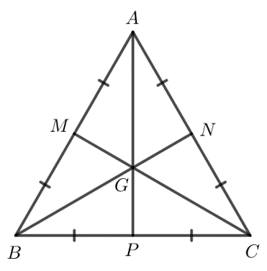
Vận dụng 2:
Chứng minh rằng trong tam giác đều, điểm cách đều ba cạnh của tam giác là trọng tâm của tam giác đó.

Slide 10
ΔABC có G trọng tâm
⇒ CG =2/3CM và BG = 2/3BN
⇒ GM = 1/3CM; GN = 1/3BN
Mà CM = BN nên GM = GN.
Chứng minh tương tự ta có GM = GN = GP.
Khi đó trọng tâm G của tam giác đều ABC cách đều ba cạnh của tam giác.
Vậy trong tam giác đều, điểm cách đều ba cạnh của tam giác là trọng tâm của tam giác đó.

